Slide 1
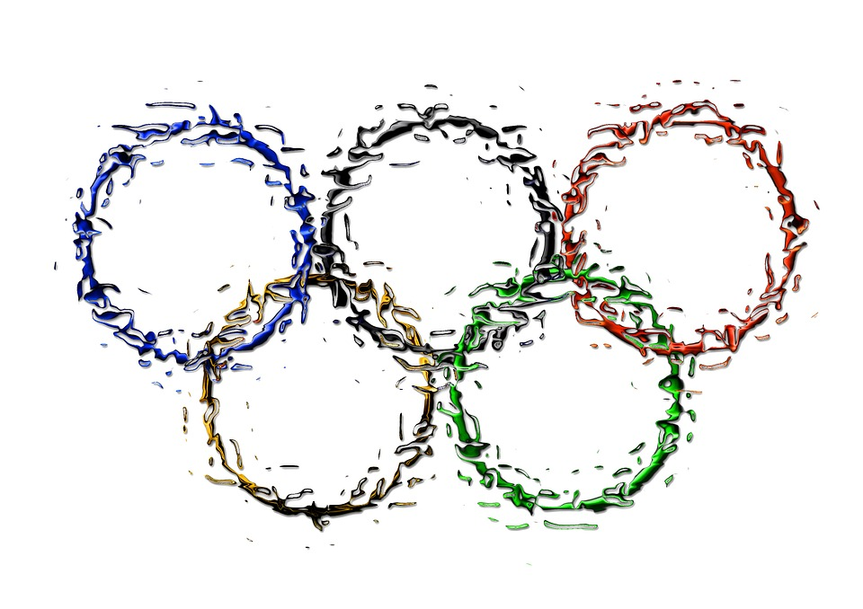
Suomalaiset olympiakultamitalistit
Kesäolympialaiset 1908-2008

Slide 2

Heikki ja Riku 9J

Slide 3
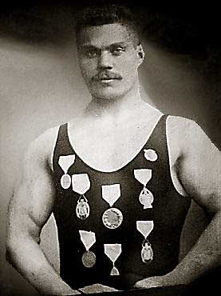
1908 Lontoo Verner Weckman kreikk.-room. Paini 93 kg.
1912 Tukholma Hannes Kolehmainen 5000m ja 10000m ja maastojuoksu.
Armas Taipale kiekonheitto ja kiekonheitto molemmat kädet
Julius Saaristo keihäänheitto molemmat kädet
Kaarlo Koskelo kreikk.-room. paini 60kg
Emil Väre kreikk.-room. paini 67.5kg
Yrjö Saarela kreikk.-room. paini yli 82.5kg

Slide 4
1920 Antwerpen
Paavo Nurmi 10000m ja maastojuoksu
Hannes Kolehmainen maraton
Vilho Tuulos kolmiloikka
Ville Pörhölä kuulantyöntö
Elmer Niklander kiekonheitto
Adolf Lindfors kreikk.-room.paini yli 82.5 kg

Slide 5
1924 Pariisi
Paavo Nurmi 1500m ja 5000m ja maastojuoksu
Ville Ritola 10000m ja 3000m esteet
Albin Stenroos maraton
Jonni Myyrä keihäänheitto
Kustaa Pihlajanmäki vapaapaini 56kg
Edward Westerlund kreikk.room paini 75kg

Slide 6
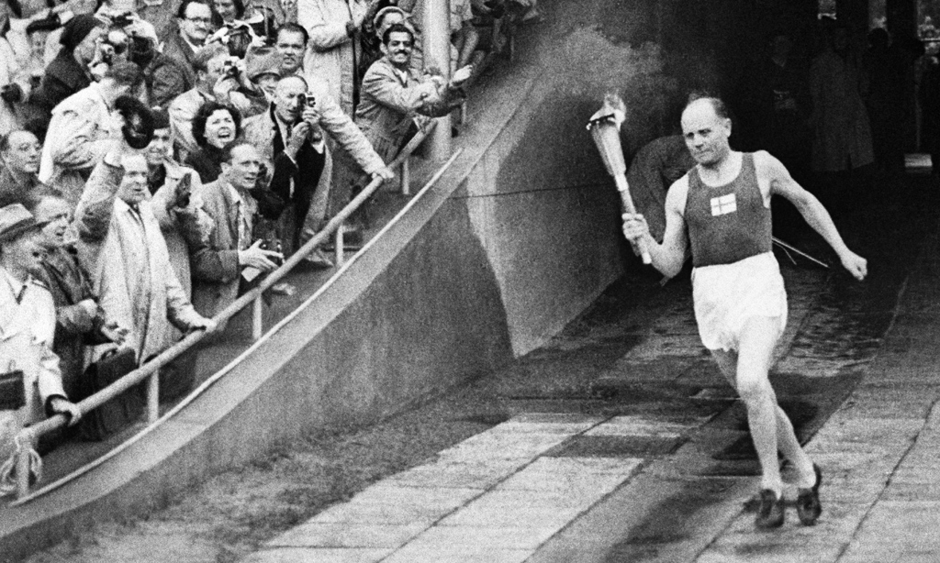
1928 Amsterdam
Harri Larva 1500m
Ville Ritola 5000m
Paavo Nurmi 10000m
Toivo Loukola 3000m esteet
Paavo Yrjölä kymmenottelu
Kaarlo Mäkinen vapaapaini 56kg
Väinö Kokkinen kreikk. -room. Paini 75kg

Slide 7
1932 Los Angeles
Lauri Lehtinen 5000m
Volmari Iso-Hollo 3000m esteet
Matti Järvinen keihäänheitto
Hermanni Pihlajamäki vapaapaini 61 kg
Väinö Kokkinen kreikk. -room. Paini 79 kg

Slide 8
1936 Berliini
Gunnar Höckert 5000 m
Ilmari Salminen 10000 m
Volmari Iso-Hollo 3000 m esteet
Kustaa Pihlajamäki vapaapaini 61 kg
Lauri Koskela kreikk. -room. Paini 66 kg
Sten Suvio nyrkkeily 66,6 kg
Urho Karhumäki epikkakirjallisuus

Slide 9
1948 Lontoo
Tapio Rautavaara keihäänheitto
Lennart Viitala vapaapaini 52 kg
Veikko Huhtanen voimistelu-moniottelu
Paavo Aaltone voimistelu-hyppy

Slide 10
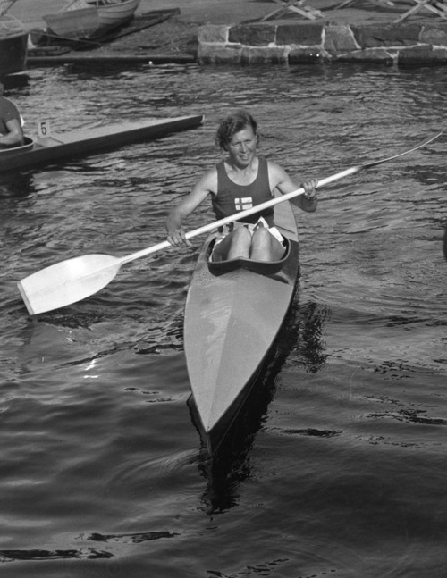
1952 Helsinki
Kelpo Gröndalh kreikk. -room. Paini 87 kg
Pentti Hämäläinen nyrkkeily 54 kg
Thorvald Strömberg kajakkiyksiköt 10000
Sylvi Saimo kajakkiyksiköt 500m

Slide 11
1956 Melbourne
Rauno Mäkinen kreikk. -room. Paini 56 kg
Kyösti Lehtonen kreikk. -room. Paini 67 kg
Pentti Linnosvuo vapaapistooli

Slide 12
1960 Rooma
Eugen Ekman voimistelu-hevonen

Slide 13
1964 Tokio
Pauli Nevala keihäänheitto
Väinö Markkanen vapaapistooli
Pentti Linnosvuo olympia-ammunta

Slide 14
1968 Mexico
Kaarlo Kangasniemi painonnosto 90 kg

Slide 15
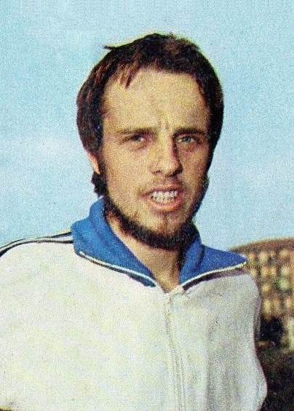
1972 Munchen
Pekka Vasala 1500 m
Lasse Viren 5000 m ja 10000 m

Slide 16
1976 Montreal
Lasse Viren 5000 m ja 10000 m
Pertti Ukkola kreikk. -room. Paini 57 kg
Pertti Karppinen soutu - yksiköt

Slide 17
1980 Moskova
Pertti Karppinen soutu - yksiköt
Esko Rechart purjehdus - finnjolla
Tomi Poikolainen jousiammunta

Slide 18
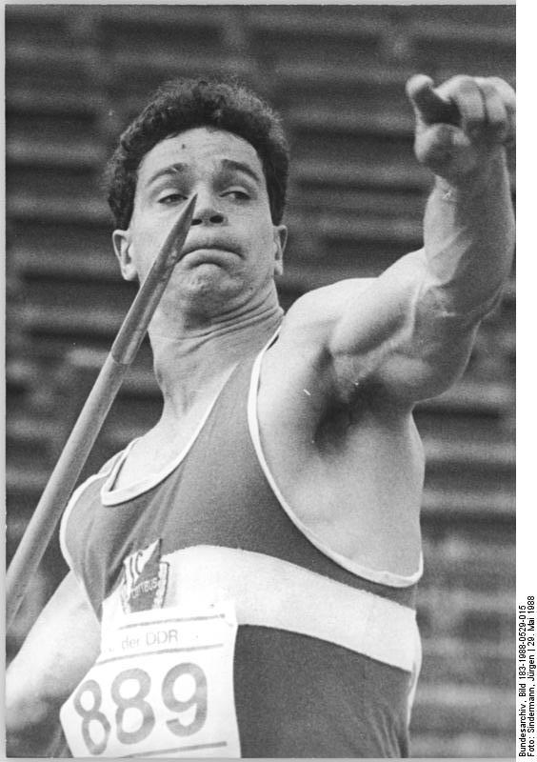
1984 Los Angeles
Arto Härkönen keihäänheitto
Pertti Karppinen soutu - yksiköt
Jouko Salomäki kreikk. -room. Paini 74 kg
Juha Tianen moukarinheitto

Slide 19
1988 Soul
Tapio Korjus keihäänheitto

Slide 20
1992 Barcelona
Mikko Kolehmainen melonta 500m kajakkiyksiköt

Slide 21
1996 Atlanta
Heli Rantanen keihäänheitto

Slide 22
2000 Sydney
Arsi Harju kuulantyöntö
Thomas Johanson ja Jyrki Järvi purjehdus -49

Slide 23
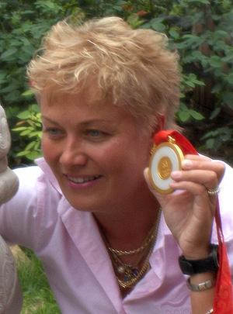
2008 Peking
Satu Mäkelä-Nummela Trap-ammunta

